Slide 1
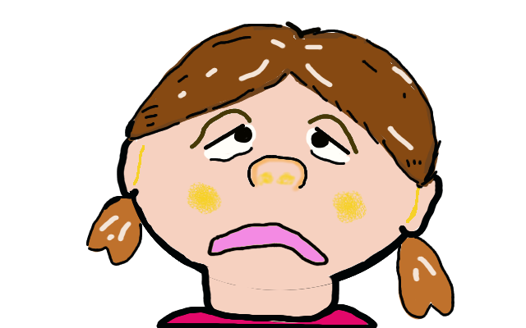
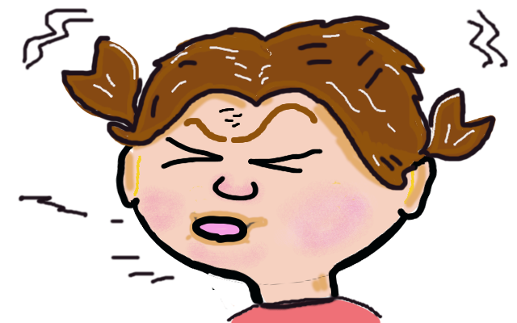
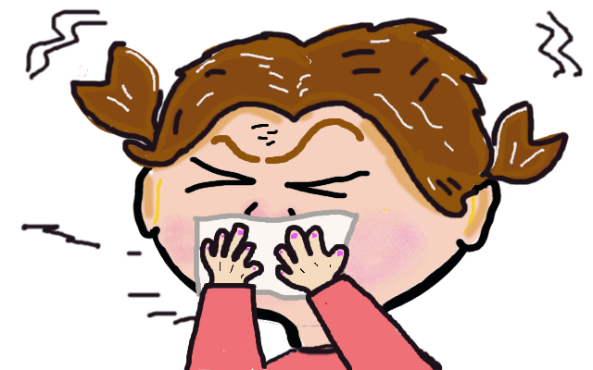
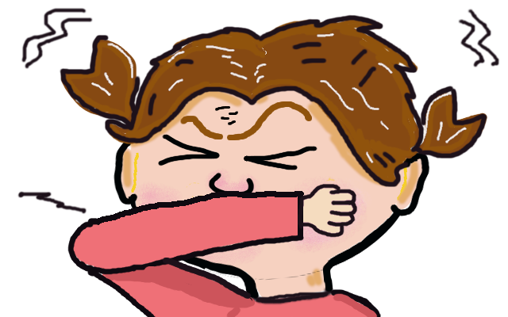

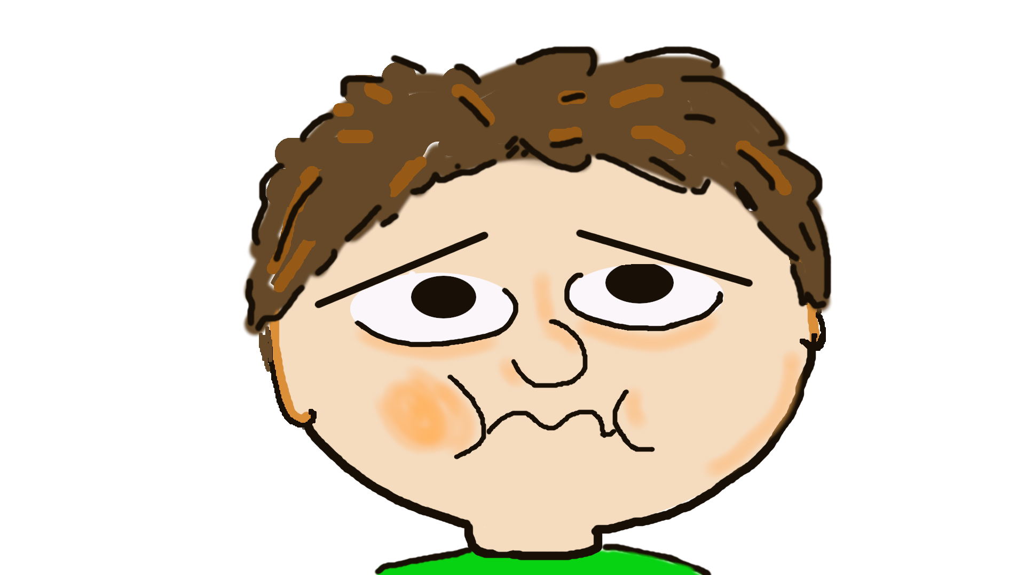
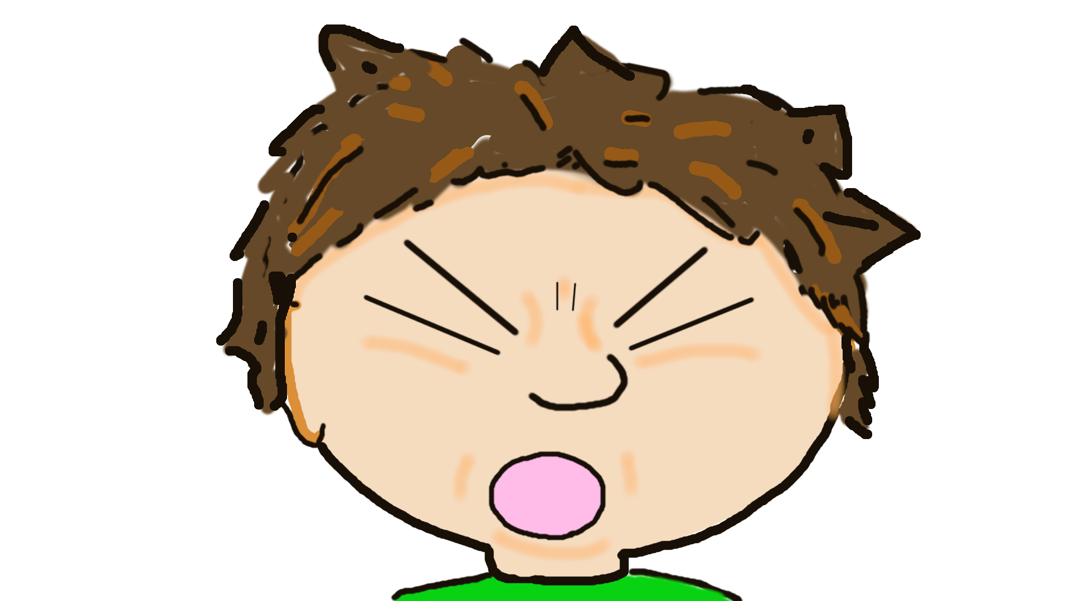
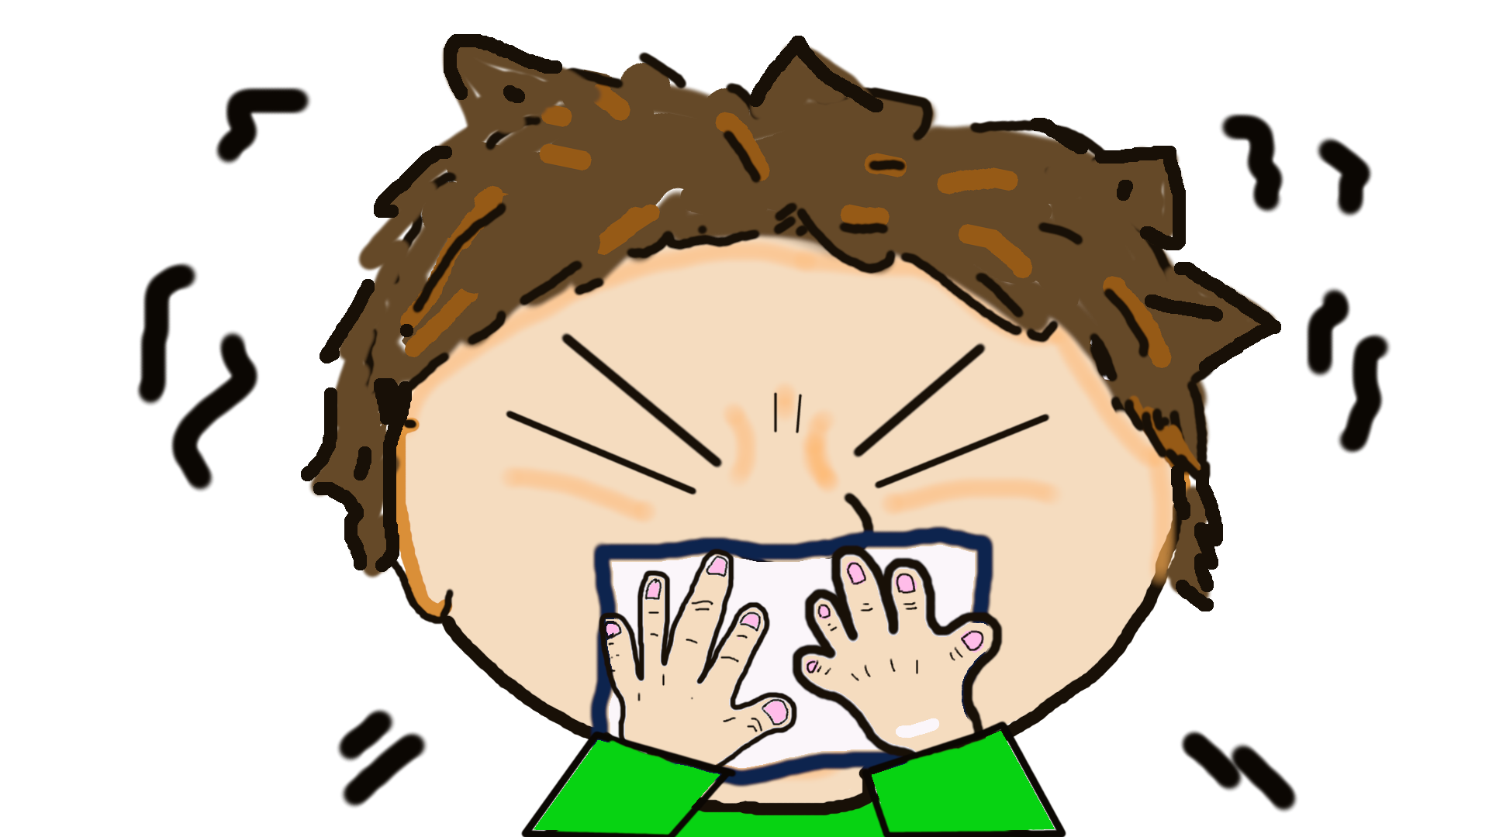
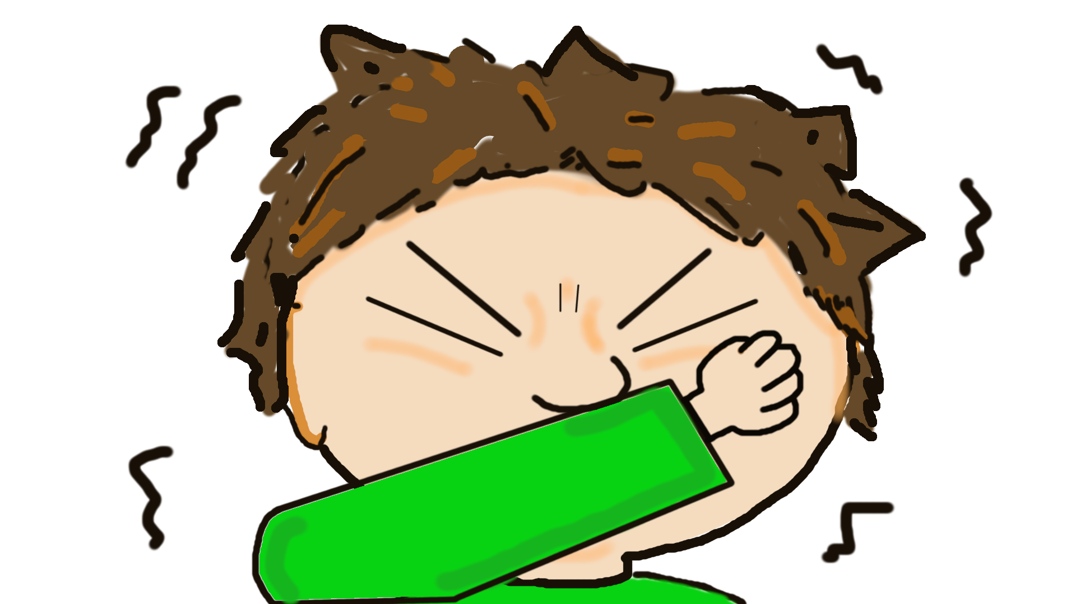
とき
くしゃみ ・ せきを する時

Slide 2
とき
くしゃみを する時は

Slide 3
くち
うでを 口に あてます

Slide 4
とき
くしゃみを する時は

Slide 5
くち
ハンカチを 口に あてます

Slide 6
とき
せきを する時は

Slide 7
くち
うでを 口に あてます

Slide 8
とき
せきを する時は

Slide 9
くち
ハンカチを 口に あてます

Slide 10
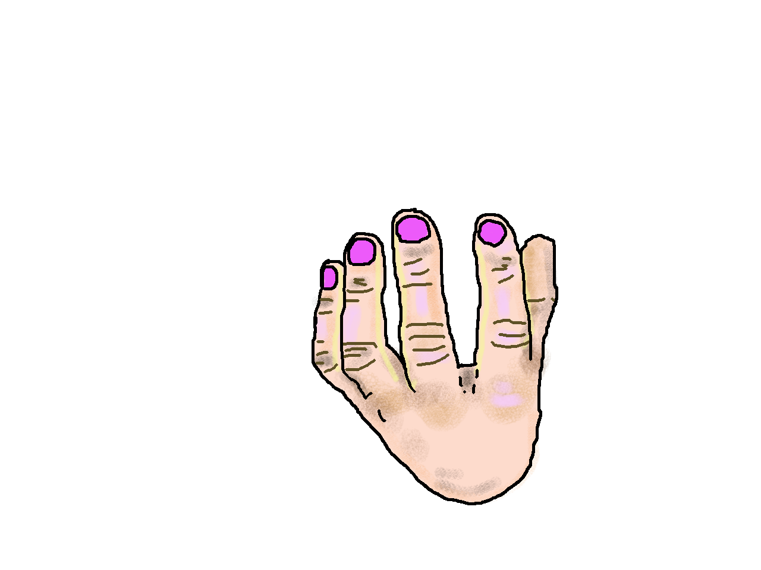

おしまい

